Slide 1
ПОСЛОВИЦЕ И МИСЛИ КОЈЕ ТРЕБА ДА СЕ ПАМТЕ

Slide 2
„НЕ ПАДА ИВЕР ДАЛЕКО ОД КЛАДЕ “.

Slide 3
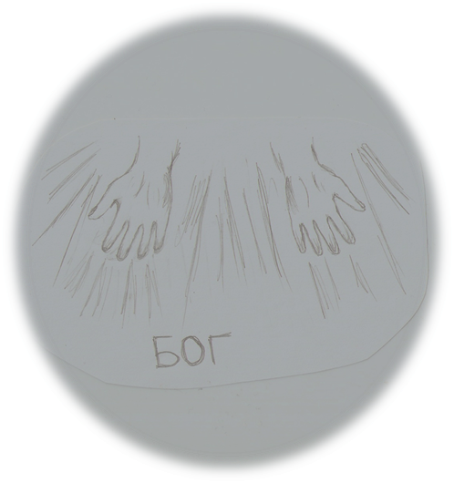
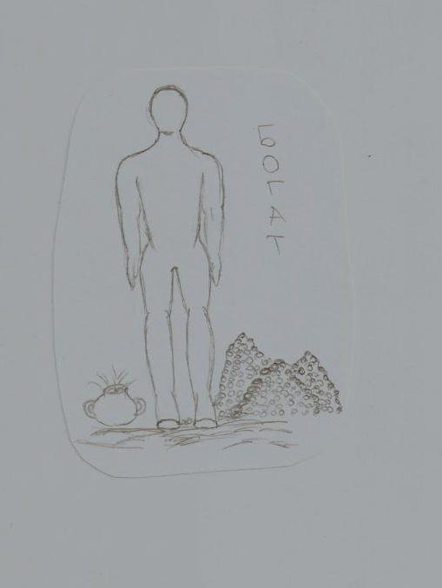
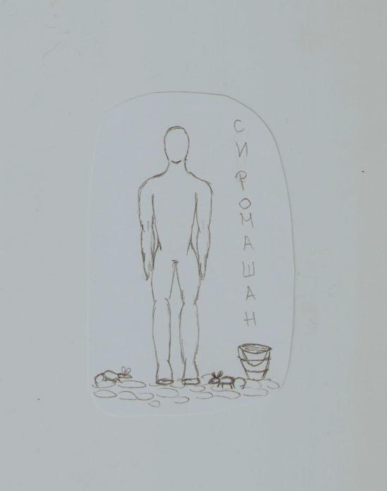
„ПРЕД БОГОМ СМО СВИ ИСТИ “.

Slide 4
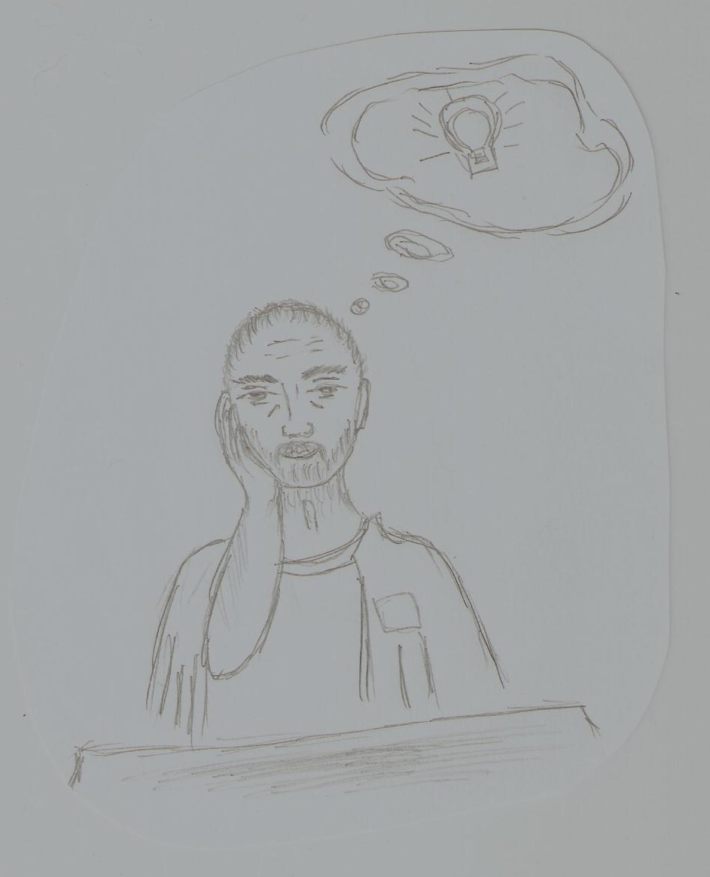
МИСЛИМ, ДАКЛЕ ПОСТОЈИМ! РЕНЕ ДЕКАРТ

Slide 5
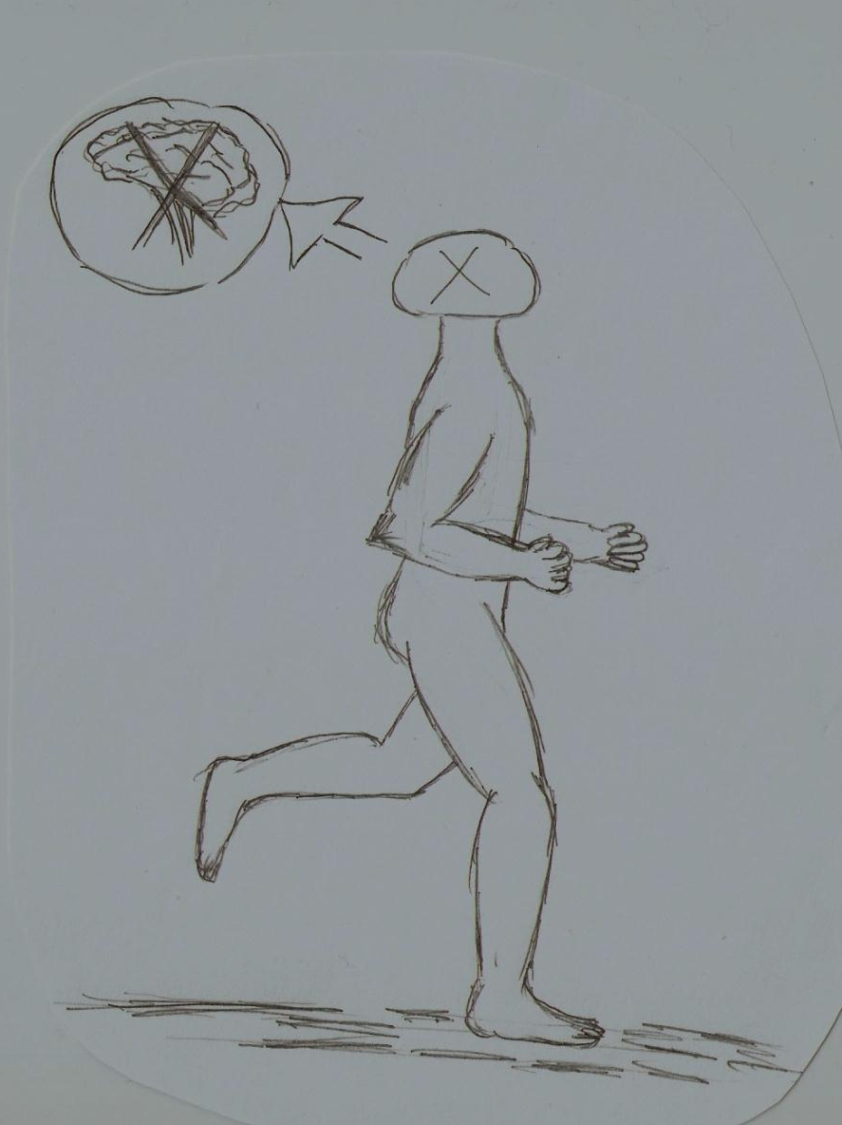
„КО НЕМА У ГЛАВИ ИМА У НОГАМА“.

Slide 6
„НАЈДУЖИ ПУТ ПОЧИЊЕ ПРВИМ КОРАКОМ“.

Slide 7
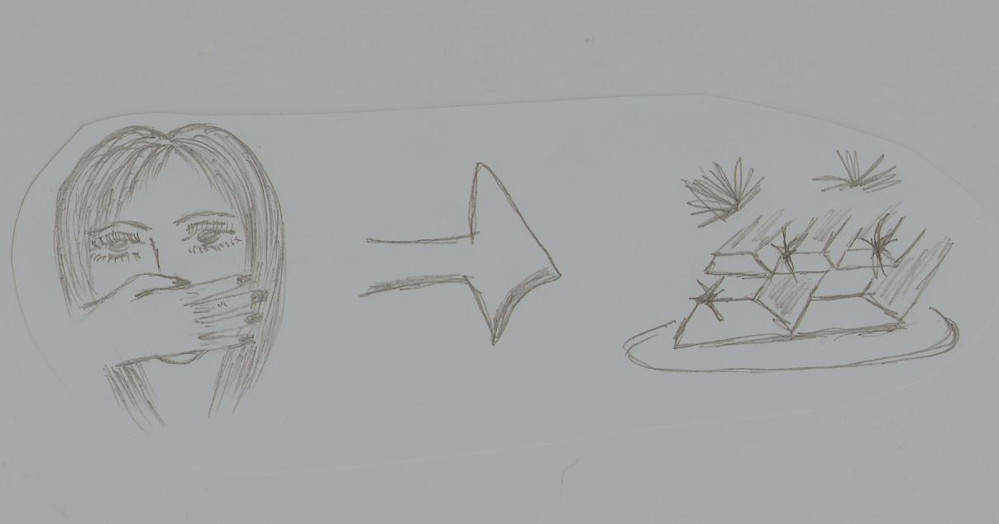
„ЋУТАЊЕ ЈЕ ЗЛАТО“.

Slide 8
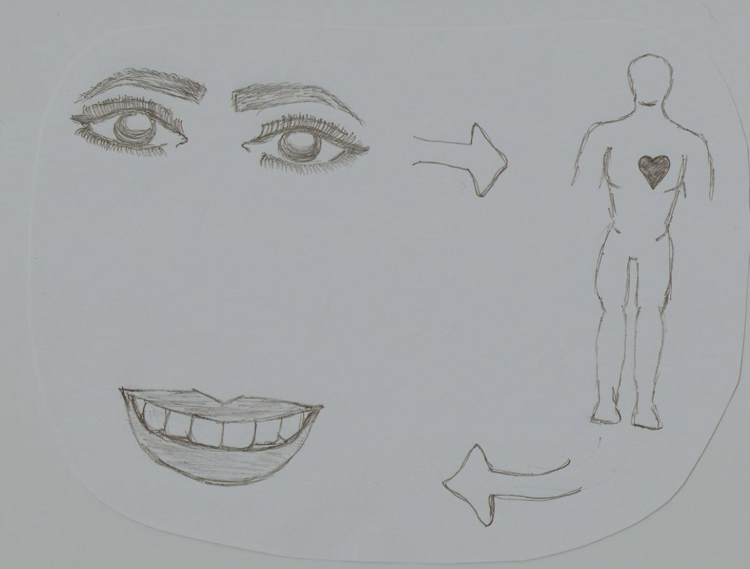
„И САМ ПОГЛЕД НА ВОЉЕНУ ОСОБУ ИЗАЗИВА ОСМЕХ“. И. АНДРИЋ

Slide 9
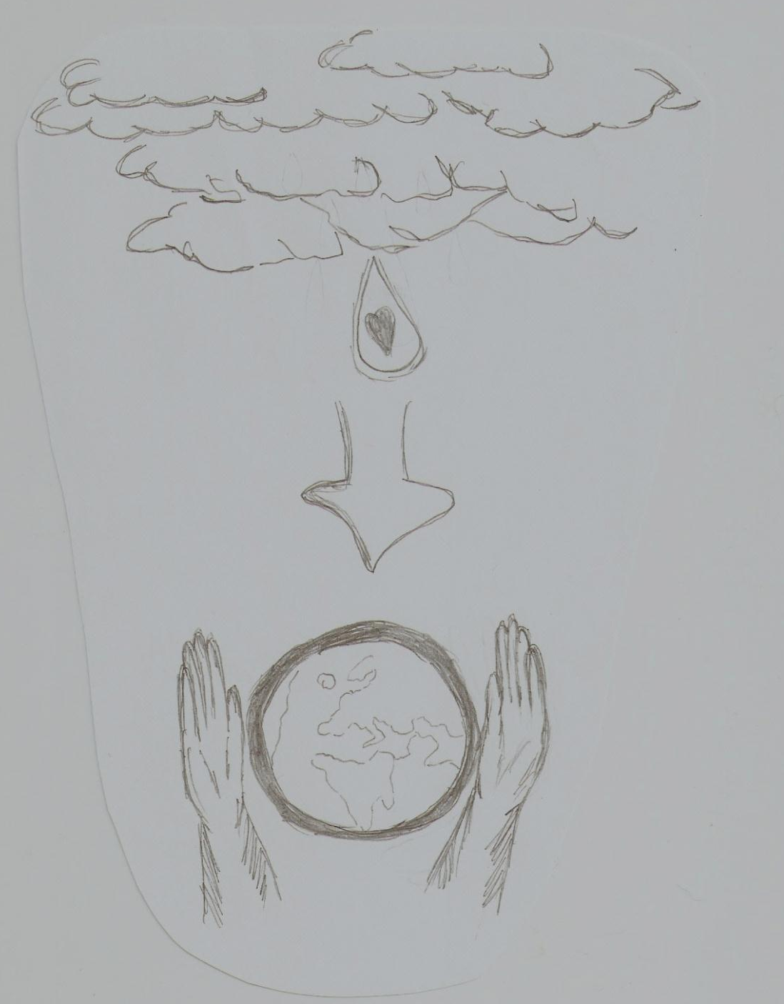
„ЉУБАВ ЈЕ КАПЉИЦА НЕБЕСКЕ РОСЕ КОЈУ НЕБЕСА КАНУШЕ У КАЉУГУ ЖИВОТА ДА МУ ЗАСЛАДЕ ГОРКОСТ “. А.С. ПУШКИН

Slide 10
НАСТАВИЋЕ СЕ...

